Slide 1
Projektplan
Mjukvaruutveckling av visualiseringssytem

Slide 2

Introduktion
Teknisk byrån
Fastighetssystemet KNX
  Fastighetsautomation
.NET

Slide 3
Syfte
Kvalitetssäkra
Tidsåtgången
Ta fram en applikation

Slide 4
Metod
Dynamisk
Laddas med strukturerad data
Uppdelning av programmet
En skiss

Slide 5
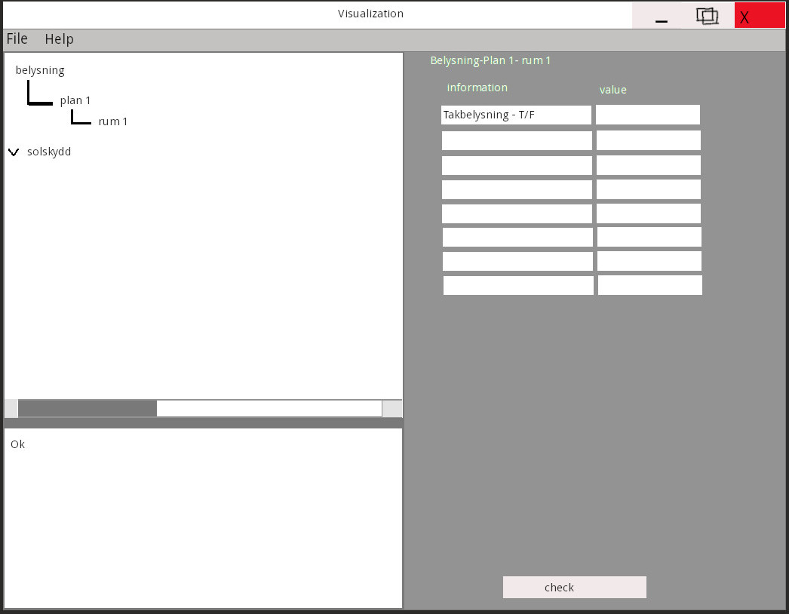
Skiss

Slide 6
Språk , Verktyg & Materiel
Språk
  C#
  GUI (fördelar)
Verktyg
  Visual studio 2019
Materiel
  Drivrutiner
  Strukturerad data (csv fil)

Slide 7
Personer & Ekonomi
Personer
  Marcus Karlsson
  Sundas Munir
Ekonomi
  Kostnadsfri

Slide 8
Resultat & UtExpo
Resultat
  Test
  Feedback
UtExpo
  Relation mellan Mjukvaran och hårdvaran

Slide 9
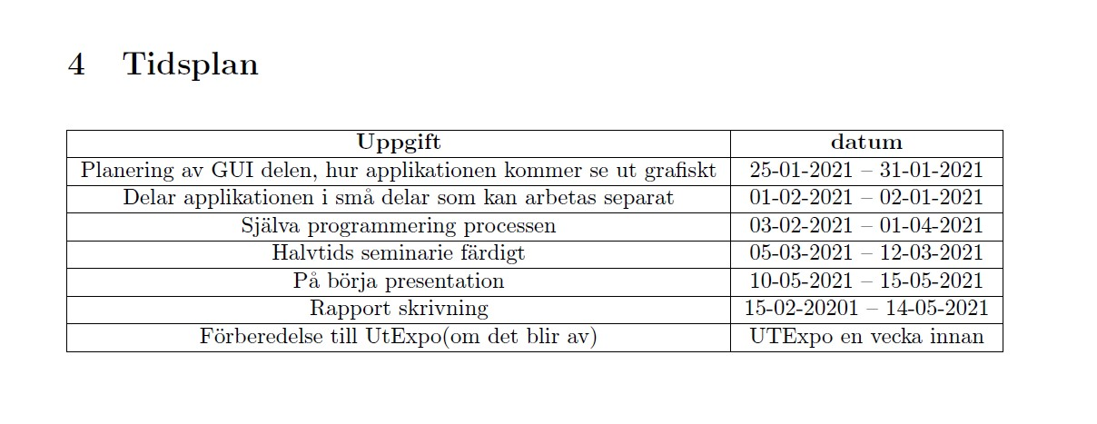
Tidsplan

